Slide 1
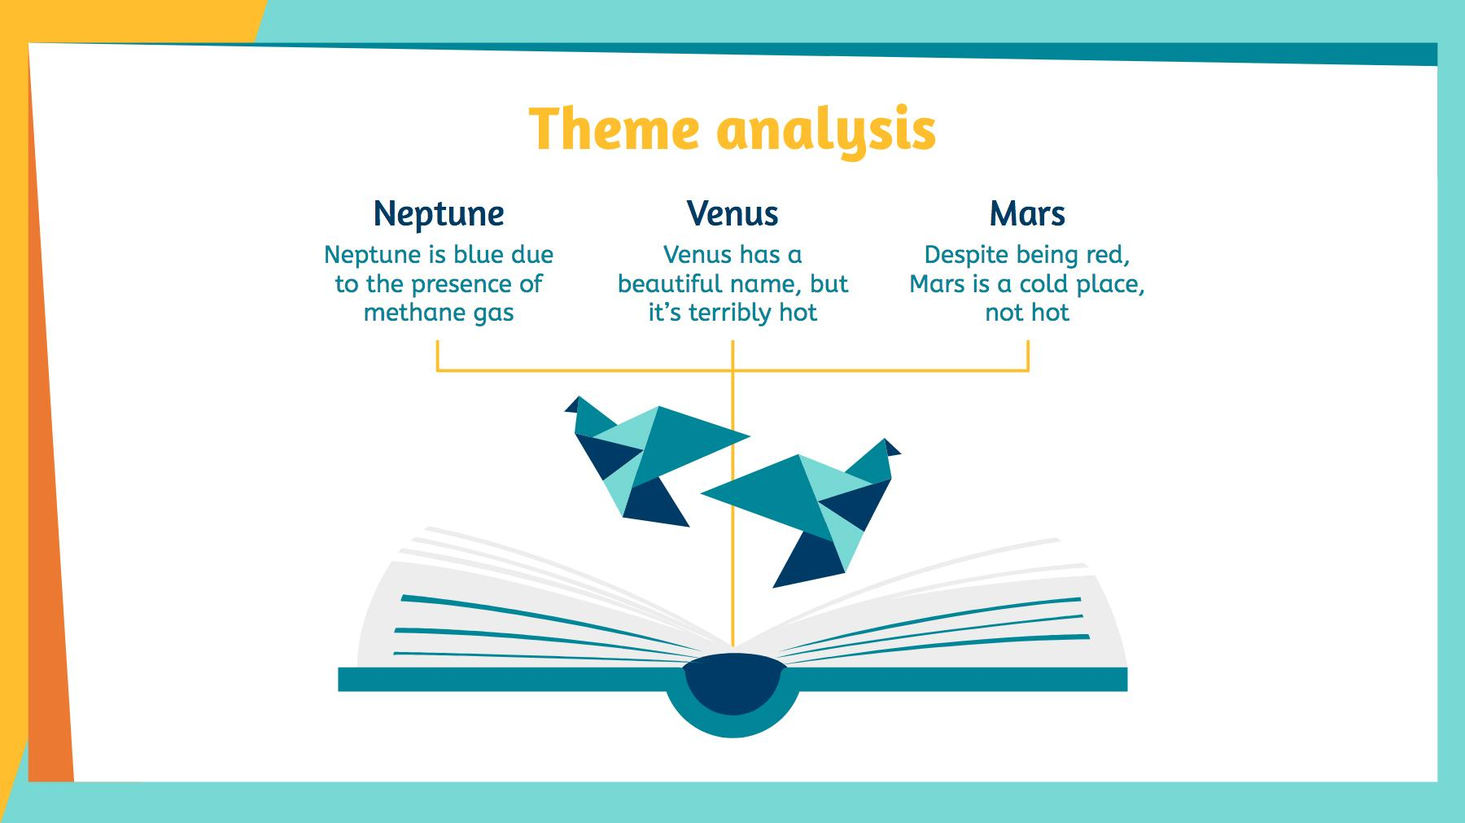
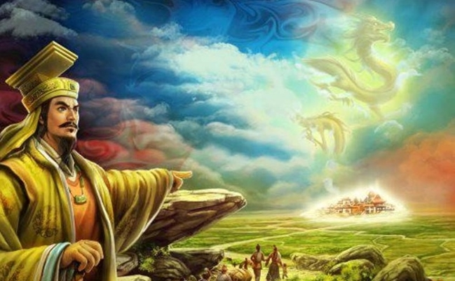
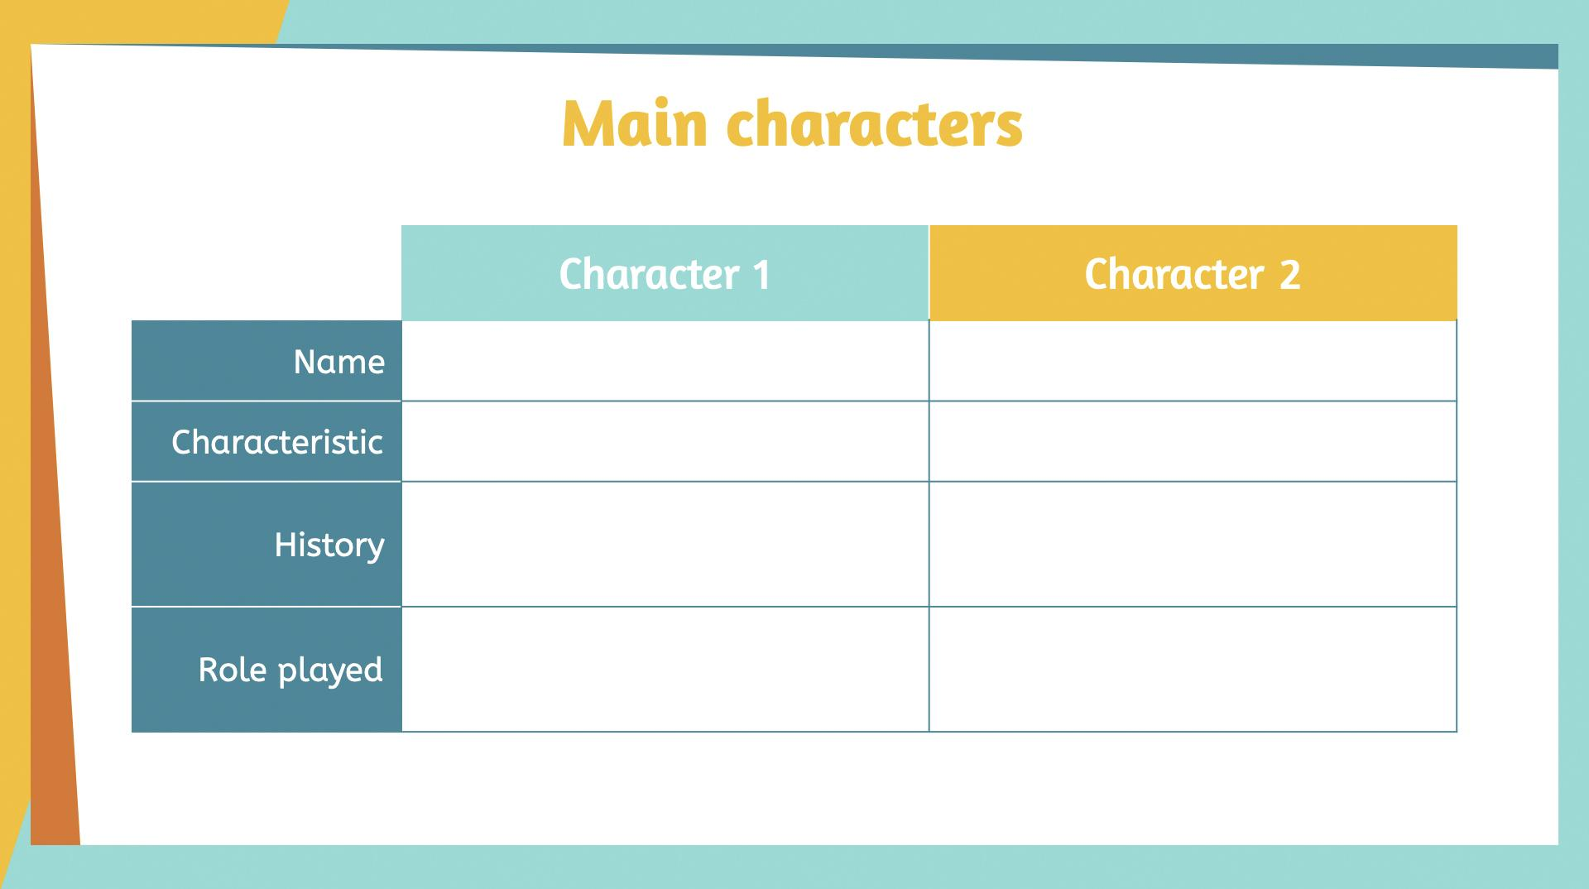
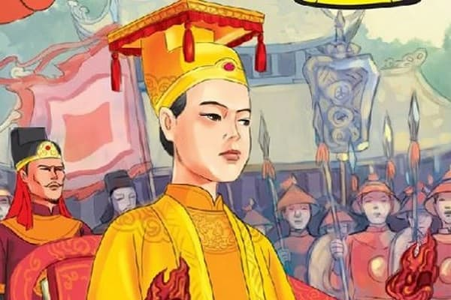
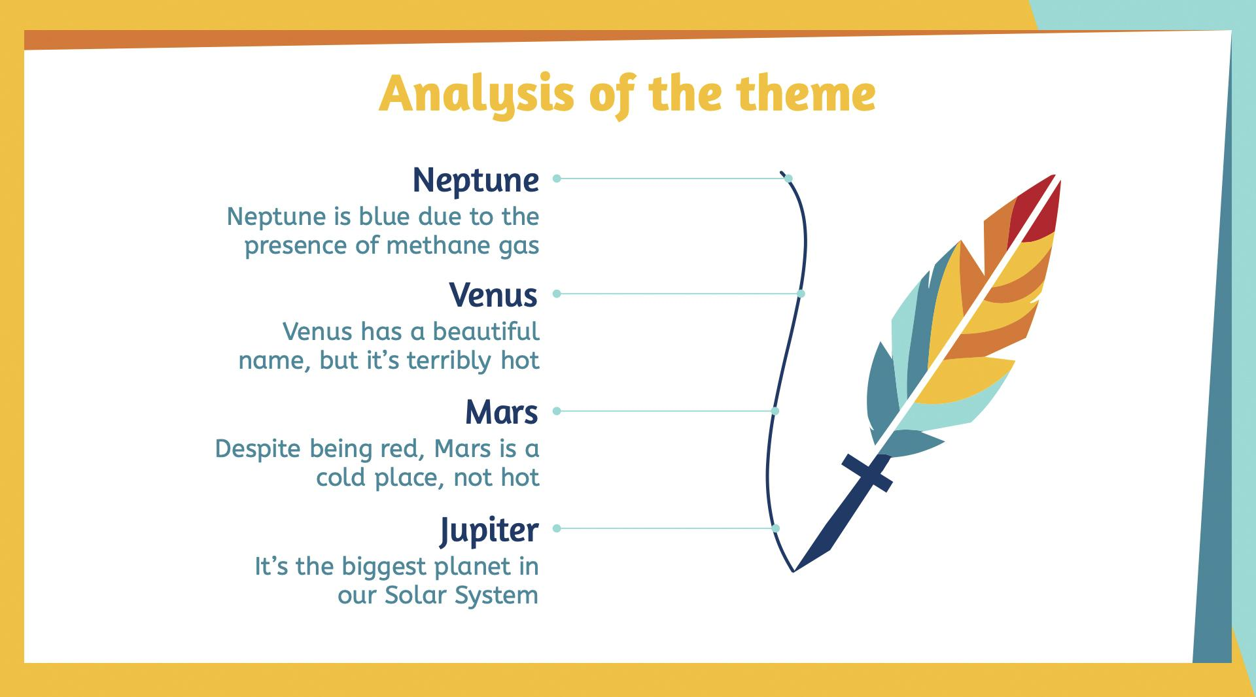
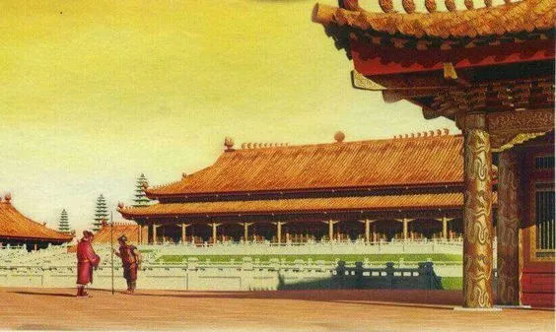
CUỘC KHÁNG CHIẾN CHỐNG QUÂN XÂM LƯỢC TỐNG (1075 – 1077) (t1)
BÀI 12

Slide 2


NỘI DUNG
2. Cuộc kháng chiến chống Tống giai đoạn thứ hai
(năm 107)
1. Cuộc kháng chiến chống Tống giai đoạn thứ nhất (năm 1075)

Slide 3





BÀI 12: CUỘC KHÁNG CHIẾN CHỐNG QUÂN XÂM LƯỢC TỐNG (1075 – 1077) (t1)
1. Cuộc kháng chiến chống Tống giai đoạn thứ nhất (năm 1075)
4 W’s & 1 H

Slide 4
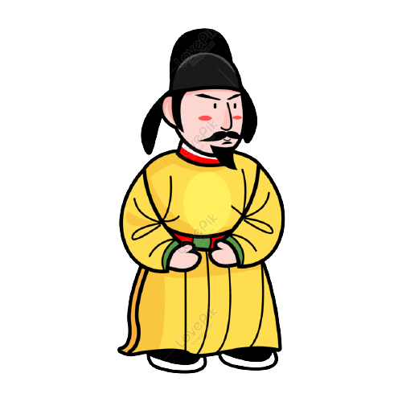
Ngân khố cạn kiệt tài chính nguy ngập
Nội bộ mâu thuẫn
Nhà
Tống
Vùng biên cương thường xuyên bị hai nước Liêu-Hạ quấy nhiễu
Nhân dân đói khổ, nhiều nơi nổi dậy đấu tranh.

Slide 5
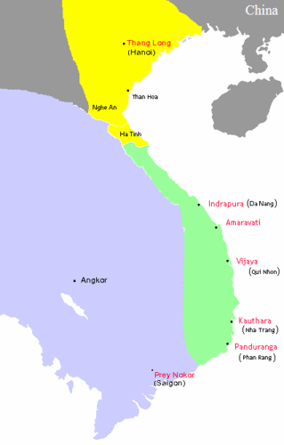
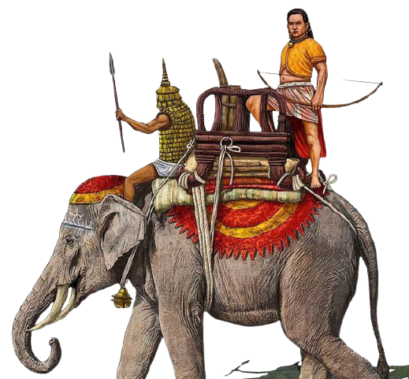
X
X
X
Đại Việt
Nhà Tống
Em có nhận xét gì về âm mưu xâm lược của nhà Tống ?
Chăm – Pa
Đánh từ phía nam.
Thâm hiểm, độc ác, quyết tâm xâm lược Đại Việt.

Slide 6
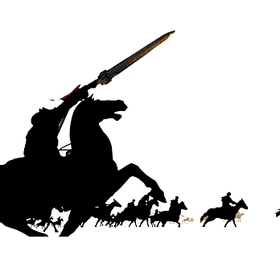
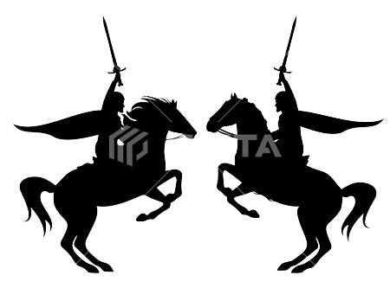
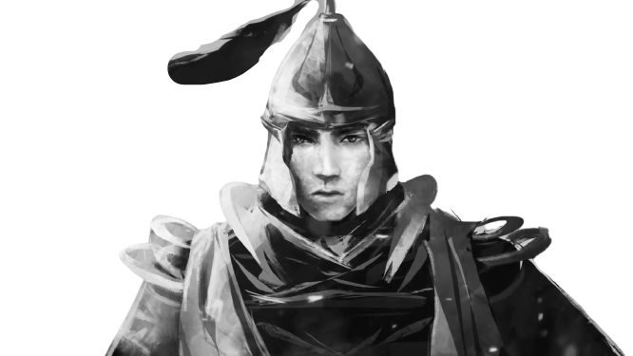

SỰ CHUẨN BỊ CỦA NHÀ LÝ
01
02
03
Cử Lý Thường Kiệt làm tổng chỉ huy.
Lý Thánh Tông cùng Lý Tường Kiệt chỉ huy 5 đạo quân đánh Chăm Pa - Vua Chăm bị bắt.
Luyện tập, canh phòng, tuyển quân, đánh trả các cuộc quấy phá

Slide 7
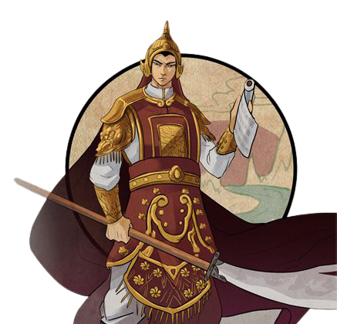
Lý Thường Kiệt
Lý Thường Kiệt (1019-1105) tên thật là Ngô Tuấn, tự là Thường Kiệt. Sau được ban quốc tính họ Lý, bèn lấy tên tự.
23 tuổi, ông được sung vào ngạch thị vệ để hầu vua, giữ chức Hoàng môn chi hậu, và được thăng dần lên chức Đô tri, trông coi mọi việc trong cung..Ông đã trải qua 3 triều vua: Lý Thái Tông, Lý Thánh Tông, Lý Nhân Tông,
Ông có nhiều công lao trong việc chống Tống bình Chiêm, đóng góp xây dựng đất nước phồn vinh.
Ảnh minh hoạ Lý Thường Kiệt

Slide 8
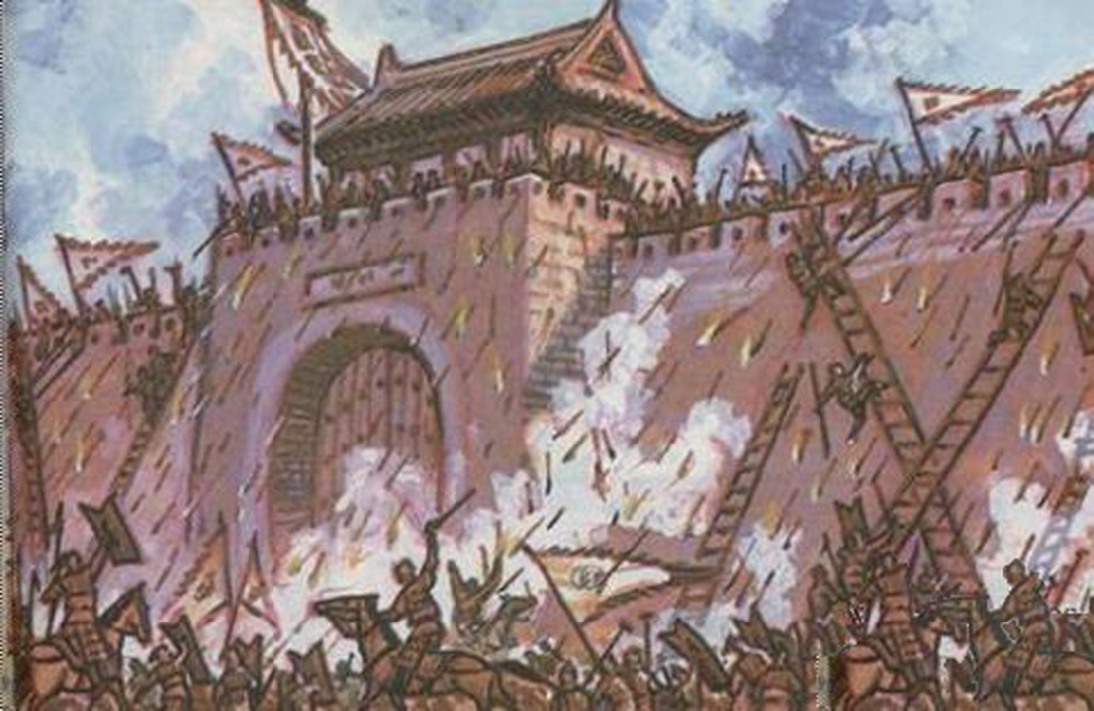
Khi nào quân ta đánh thành Ung Châu, Liêm Châu?
When
Tháng 10/1075 Lý Thường Kiệt chỉ huy 10 vạn quân thủy bộ, chia làm hai đạo tấn công vào đất Tống.
Hình ảnh minh họa quân ta hạ thành Ung Châu

Slide 9
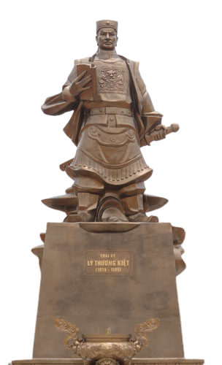
Tiên phát chế nhân
(ra tay trước để khống chế kẻ địch)
" Ngồi yên đợi giặc, không bằng đem quân đánh trước để chặn thế mạnh của giặc"
Thể hiện chủ trương táo bạo, độc đáo, sáng tạo nhằm giành thế chủ động, tiêu hao sinh lực địch ngay từ lúc chúng chưa tiến hành chiến tranh xâm lược.

Slide 10
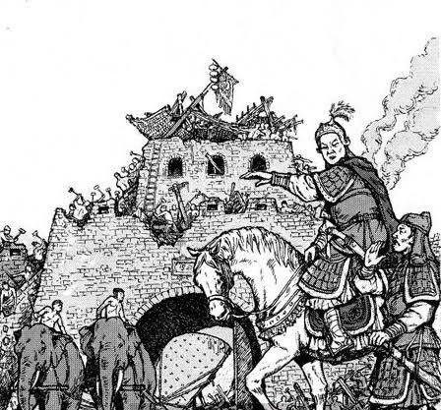
What
Ta đã đạt kết quả gì khi đánh thành Ung Châu và Liêm Châu
Kết quả
Sau 42 ngày chiến đấu quân Lý đã hạ được thành Ung Châu - căn cứ mạnh nhất của quân Tống.

Slide 11
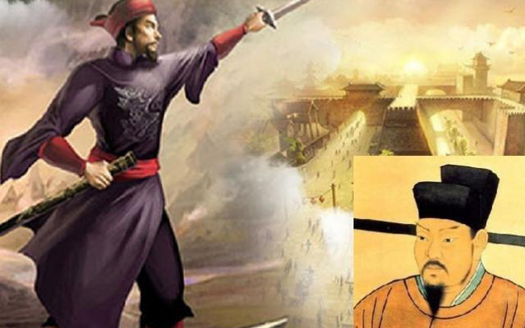
Cuộc tấn công vào đất Tống của nhà Lý có ý nghĩa gì?
How
Lý Thường Kiệt tấn công vào 3 căn cứ này để làm cho quân Tống gặp khó khăn về lương thực và khí giới.

Slide 12

BÀI 12: CUỘC KHÁNG CHIẾN CHỐNG QUÂN XÂM LƯỢC TỐNG (1075 – 1077) (t1)
1. Cuộc kháng chiến chống Tống giai đoạn thứ nhất (năm 1075)
- Từ giữa thế kỉ XI, nhà Tống gặp nhiều khó khăn chồng chất. Để giải quyết tình trạng khủng hoảng trong nước thì vua Tống đã tiến hành xâm lược Đại Việt.
- Nhà Lý chủ động chuẩn bị đối phó. Thái úy Lý Thường Kiệt đã chủ động tấn công trước nhằm chặn thế mạnh của quân địch.

Slide 13






LUYỆN TẬP

Slide 14



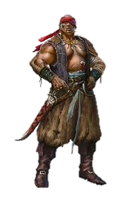

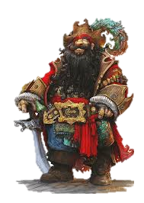


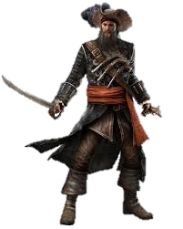

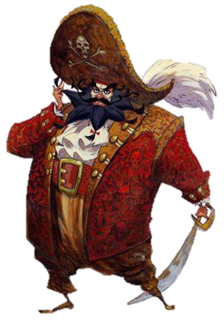


Slide 15

VẬN DỤNG

Slide 16

VẬN DỤNG
Sưu tầm một số tư liệu giới thiệu về 1 trong tứ đại kim khí ra đời trong thời kì này?

Slide 17







Ai là người lãnh đạo cuộc kháng chiến chống tống
Lê Lợi
Ngô Quyền
A.
B.
Nguyễn Huệ
Lý Thường Kiệt
C.
D.

Slide 18
Lý Thường Kiệt đã dung kế sách gì trước âm mưu xâm lược của nhà Tống?
Đắp đê
Tiên phát chế nhân
A.
B.
Đóng cọc
Ngụ binh ư nông
C.
D.

Slide 19
Vì sao nhà Tống lại muốn đem quân xâm lược Đại Việt?
A. Để giải quyết những khó khăn trong nước
B. Do nhà Lý không chấp nhận tước vương của nhà Tống
C. Do sự xúi giục của Cham-pa
D. Do giai đoạn này nhà Tống hùng mạnh

Slide 20
Tên thành mà Lý Thường Kiệt đã tiến đánh để ngăn chặc sức mạnh cảu quân Tống
A. Cố Cung
B. Vạn Lý Trường Thành
C. Thành Trường An
D. Ung Châu, Liêm Châu

Slide 21
Trên cơ sở phân tích diễn biến cuộc kháng chiến chống Tống (1075-1077) em hãy cho biết tư tưởng xuyên suốt của nhà Lý là gì?
Chủ động
Nhân văn
A.
B.
Nhân đạo
Bị động
C.
D.

Slide 22
Thanks
Dặn dò
Học bài cũ, làm bài tập trong SGK
Chuẩn bị bài mới:

